Slide 1
Tiết 1,2. Bài 1
LÀM QUEN VỚI VẬT LÍ

Slide 2
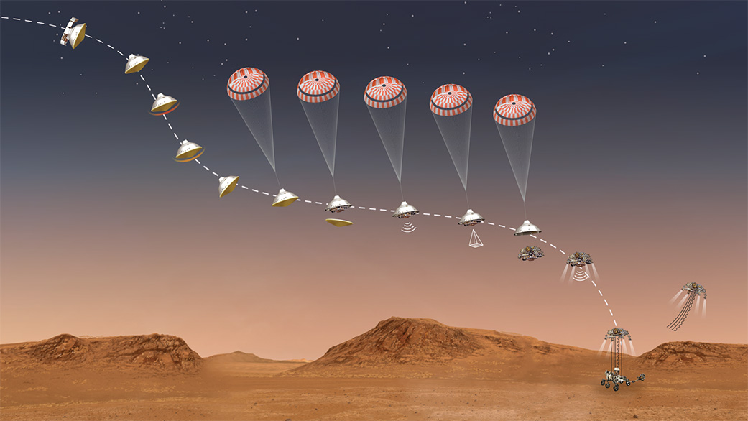
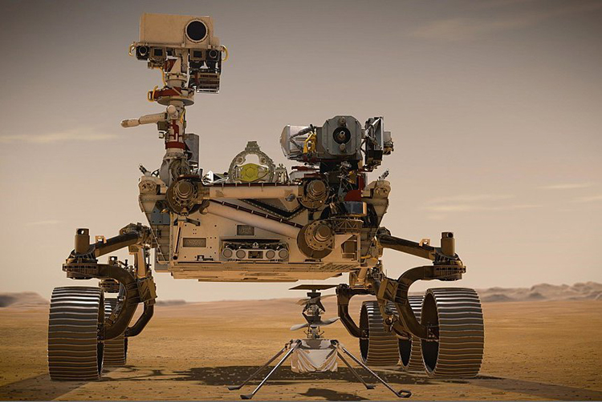
Khởi động
Vật lí là một môn khoa học tự nhiên. Những tri thức về vật lý có liên quan rất nhiều đến các lĩnh vực của đời sống. Chúng ta sẽ dần đi khám phá những tri thức về Vật lý và những thành tựu mà vật lí mang lại. Biết đâu trong số chúng ta sẽ có phát minh mới liên quan đến vật lí.
VD: Trên hình là Tàu thăm dò Mars 2020 của NASA đã hạ cánh xuống Hoả Tinh ngày 18-2-2021. Chế tạo tàu thăm dò vũ trụ là lĩnh vực kết tinh những thành quả tiên tiến nhất của khoa học, kĩ thuật và công nghệ.

Slide 3
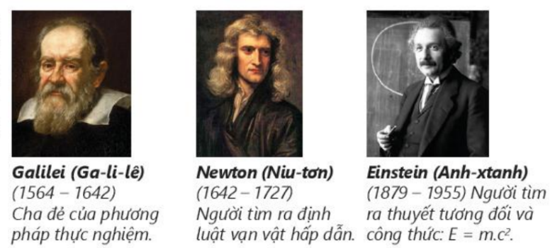
Họ là ai? Em đã biết gì về các nhà khoa học này?

Slide 4
I. Đối tượng nghiên cứu của Vật lí và mục tiêu của môn Vật lí
Cơ học, thiên văn học
Điện học, âm học, từ học, quang học
Thủy tĩnh học, nhiệt học, điện học
Năng lượng, điện từ học, điện học, quang học
2. Em thích nhất lĩnh vực nào? Tại sao?
1. Em hãy kể tên các lĩnh vực vật lí mà em đã được ở cấp THCS?

Slide 5
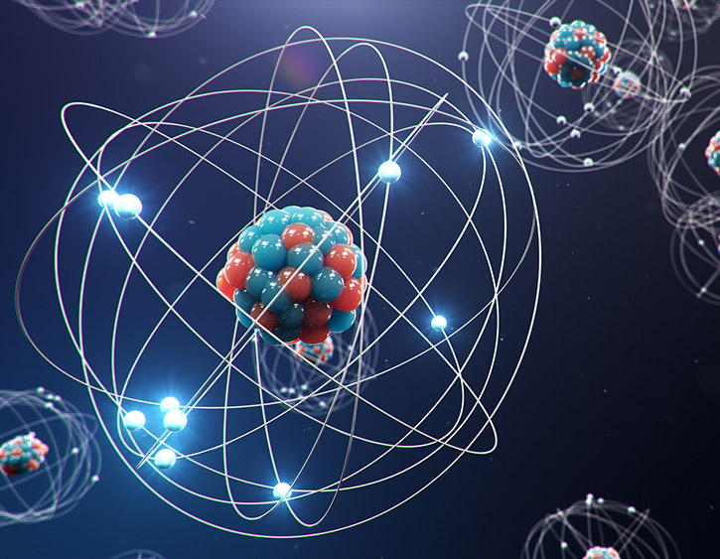
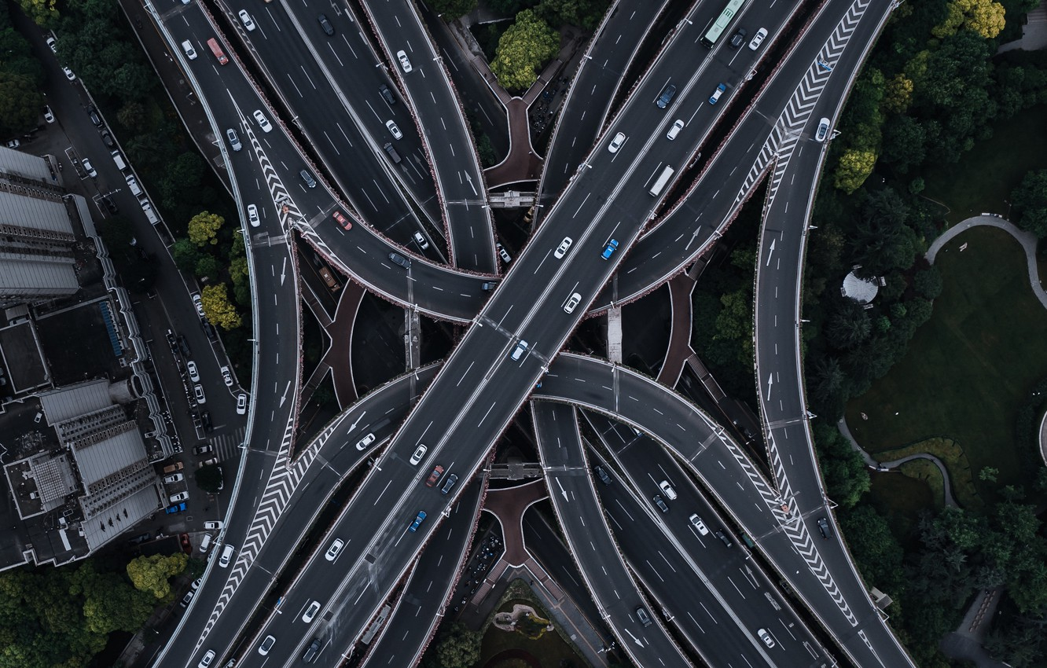
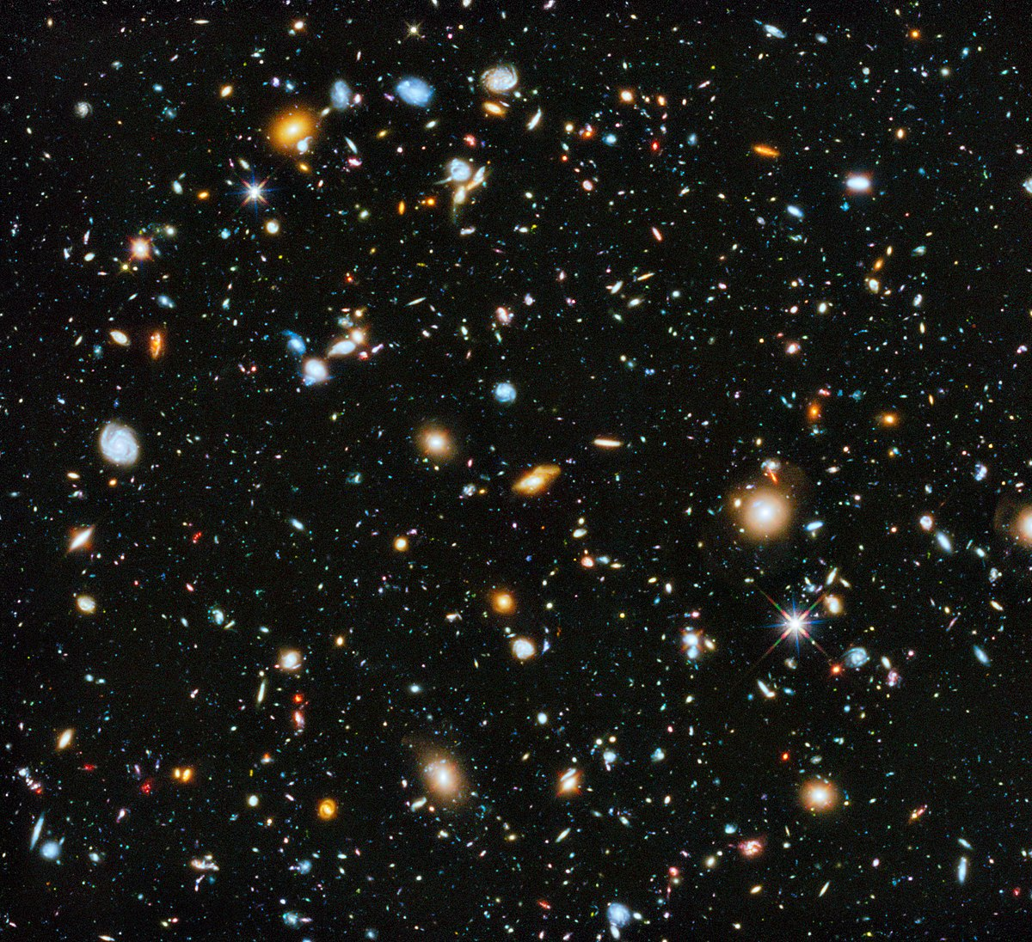
Đối tượng nghiên cứu của Vật lí là các dạng vận động của vật chất, năng lượng và mối quan hệ giữa chúng
Các nguyên tử
Các vật chuyển động
Các thiên hà
Cấp độ vi mô
Cấp độ vĩ mô

Slide 6
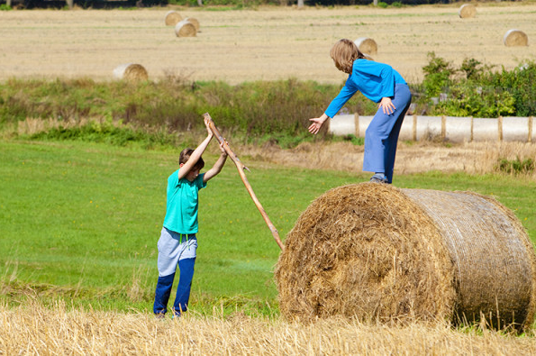
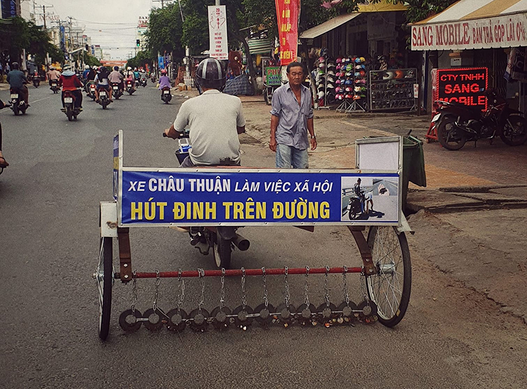
Thảo luận
?
Học tốt môn Vật lí sẽ giúp ích gì cho bạn?
Giúp bạn có được những kiến thức, kĩ năng cơ bản về vật lí
Vận dụng một số kĩ năng để khám phá, giải quyết vấn đề dưới góc độ vật lí
Giải quyết một số vấn đề thực tiễn vừa sức mình
Ứng xử phù hợp với thiên nhiên và bảo vệ môi trường
Nhận biết được năng lực, sở trường của bản thân và có định hướng nghề nghiệp
Sử dụng đòn bẩy nâng vật nặng
Sử dụng nam châm để giải quyết nạn đinh tặc
Sử dụng năng lượng tái tạo để bảo vệ môi trường
chọn nghề phù hợp sở trường
Notes:
Trong nhà trường phổ thông, học tập tốt môn Vật lí sẽ giúp bạn có được những kiến thức, kĩ năng phổ thông cốt lõi về: mô hình hệ vật lí, năng lượng và sóng, lực và trường. Bạn sẽ có thể vận dụng được một số kĩ năng mà các nhà khoa học thường dùng trong nghiên cứu khoa học để khám phá, giải quyết vấn đề dưới góc độ vật lí. Trên cơ sở kiến thức, kĩ năng đã học, bạn sẽ có thể giải quyết một số vấn đề thực tiễn vừa sức mình, ứng xử với thiên nhiên phù hợp với yêu cầu phát triển bền vững xã hội và bảo vệ môi trường. Mặt khác, tri thức thu nhận được qua môn Vật lí cũng góp phần giúp bạn nhận biết được năng lực, sở trường của bản thân, định hướng được nghề nghiệp và có kế hoạch học tập, rèn luyện đáp ứng yêu cầu của nghề nghiệp mà bạn sẽ thực hiện trong tương lai.

Slide 7
II. Quá trình phát triển của vật lí (học trong chuyên đề)
Môn vật lý trải qua những giai đoạn nào? Chỉ ra những đặc điểm riêng và tầm ảnh hưởng của mỗi giai đoạn đối với KH và đời sống?
Em cho rằng, giai đoạn nào là quan trọng nhất, có tầm ảnh hưởng nhất đối với KH và đời sống?

Slide 8
III.Vai trò của vật lí đối với khoa học, kĩ thuật và công nghệ
a. Vật lí có quan hệ với mọi ngành khoa học và được coi là cơ sở của khoa học tự nhiên
Câu hỏi thảo luận:
Giải thích hiện tượng sấm chớp
Cơ chế của các phản ứng hóa học là gì?
Nhờ đâu mà các loài chim di cư không bị lạc đường?
Các thiên thể tương tác với nhau như thế nào?
b. Vật lí là cơ sở của công nghệ, không có vật lí thì không có công nghệ
c. Vật lí có ảnh hưởng to lớn đến đời sống con người
Theo em, mọi thiết bị mà chúng ta đang sử dụng, có thiết bị nào không ứng dụng thành tựu nghiên cứu của vật lí? Ví dụ.
Phân tích vai trò của Vật lí trong cuộc cách mạng công nghiệp lần thức nhất, thứ 2, thứ 3 và thứ 4

Slide 9
IV. Phương pháp nghiên cứu Vật lí
1. Phương pháp thực nghiệm
Là phương pháp dùng các thí nghiệm thực tế để kiểm chứng tính đúng đắn của vấn đề cần nghiên cứu
Đọc SGK mục IV.1 và cho biết:
Quan niệm về sự rơi của các vật nặng nhẹ của Aristotle và của Galilei
Quan niệm của ai đáng tin cậy hơn? Vì sao
Nếu các bước mà Galilei đã thực hiện

Slide 10
IV. Phương pháp nghiên cứu Vật lí
2. Phương pháp mô hình
Là phương pháp dùng các mô hình để nghiên cứu, giải thích các tính chất của vật thật và cơ chế hoạt động của nó
Đọc SGK mục IV.2 và cho biết:
Phương pháp mô hình là gì?
Có mấy loại mô hình?
Các bước để xây dựng mô hình
Có 3 loại mô hình:
Mô hình vật chất
Mô hình lí thuyết
Mô hình toán học

Slide 11
Luyện tập
Câu 1. Chọn câu trả lời đúng nhất
Đối tượng nghiên cứu của vật lý là các dạng vận động của vật chất và năng lượng
Quá trình phát triển của vật lý trả qua 2 giai đoạn chính là vật lý cổ điển và vật lý hiện đại.
Từ năm 350 TCN đến thế kỉ XVI được gọi là giai đoạn vật lý cổ điển.
Câu 2. Máy hơi nước do James Watt chế tạo là dựa vào kết quả nghiên cứu về:
Nhiệt.
Động cơ.
Năng lương.
Câu 3. Kết quả nghiên cứu: “ Vật nặng rơi nhanh hơn vật nhẹ, vật càng nặng rơi càng nhanh là dựa theo phương pháp nào ?
PP mô hình.
PP thực nghiệm.
PP suy luận chủ quan.
Câu 4. Những ứng dụng thành tựu vật lý vào công nghệ:
Chỉ mang lại lợi ích cho nhân loại.
Có thể gây ô nhiễm môi tường và hủy hoại hệ sinh thái nếu không được sử dụng đúng phương pháo, đúng mục đích.
Không mang lại lợi ích cho nhân loại mà còn gây ô nhiễm môi tường và hủy hoại hệ sinh thái.
Câu 5. Chọn đáp án đúng
Vật lý và hóa học là hai môn học riêng biệt, chúng không có mối liên hệ gì với nhau.
Máy hơi nước sử dụng động cơ điện.
Một số loài chim di trú dựa vào nhận biết về từ trường trái đất để định hướng bay .

Slide 12
Vận dụng
Xây dựng các bước nghiên cứu về sự truyền ánh sáng
Xây dựng các bước nghiên cứu tốc độ bay hơi nước phụ thuộc vào gió

